Slide 1



空天地海一体化大数据应用技术国家工程实验室
Integrated Air-Space-Ground-Ocean Big Data Application Technology
Python程序设计 Python Programming
主 讲： 邹晓春 电子信息学院
QQ 群： Python程序设计
760581125

Slide 2

《Python语言程序设计》
第2章 Python语言基础

Slide 3
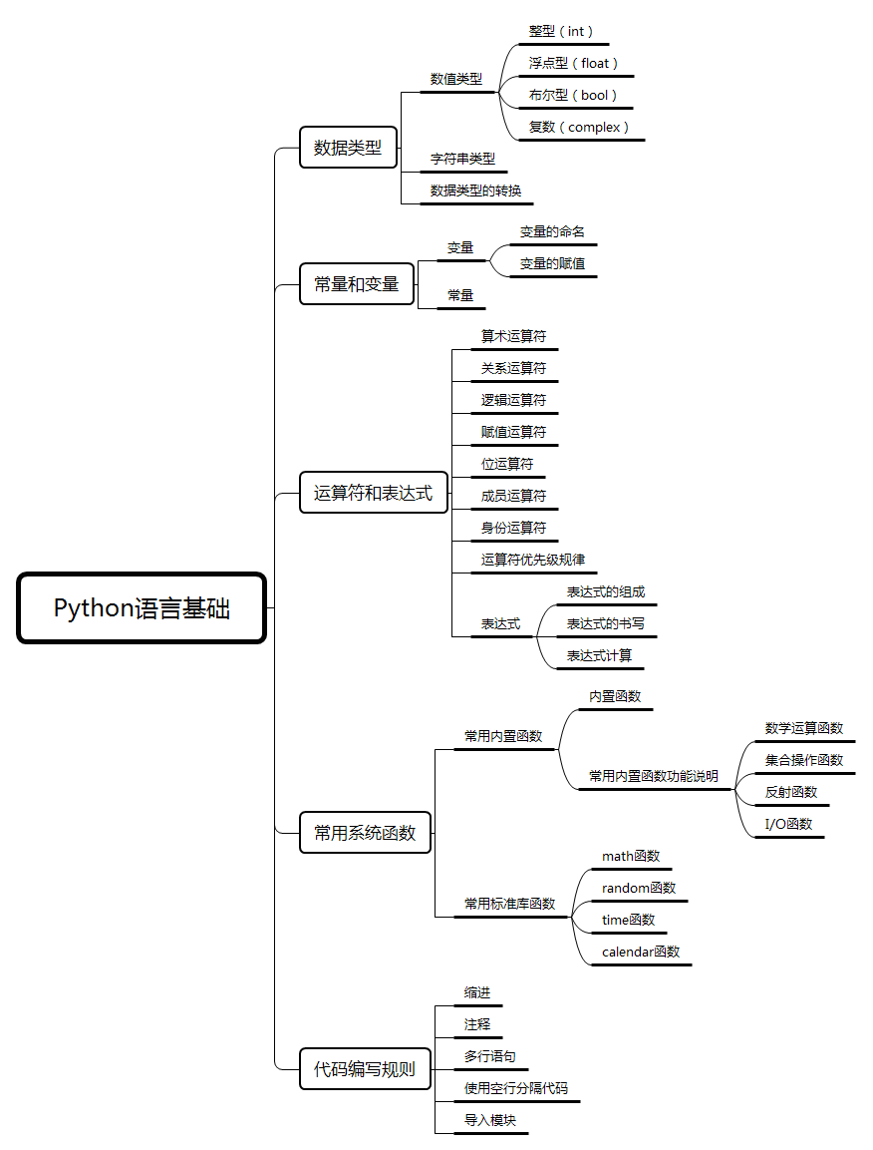
第2章 Python语言基础

Slide 4
2.1
数据类型
2.2
常量和变量
2.3
运算符和表达式
常用系统函数
2.4
代码编写规则
2.5

Slide 5
2.1 数据类型
1.数值类型
数值类型包括：整型、浮点型、布尔型和复数。
（1）整型（int）
整型是带正负号的整数数据。
整型数据有4种表示形式：
十进制整数：由数字0~9组成；
二进制整数：由数字0和1组成，以0b开头；
八进制整数：由数字0~7组成，以0o开头
十六进制整数，由数字0~9以及 A~F（或 a~f）组成，以0x开头。

Slide 6
2.1 数据类型
（2）浮点型（float）
浮点型数据用来表示实数，由整数部分和小数部分组成。
浮点型数据有2种表示形式:
十进制小数形式：由数字和小数点组成。需要注意的是浮点数必须有小数点，否则作为整型处理。
科学计数形式：科学计数法最适宜表示很大或很小的数，以字母e（或E）表示以10为底的指数。

Slide 7
2.1 数据类型
（3）布尔型（bool）
布尔型数据用来描述逻辑运算的结果，True表示真，False表示假。布尔型数据在数值计算中相当于整型，用1代表True（真），用0代表False（假）。
在Python中任何为0或空的数据其布尔值均为False，其他的值为True，如数字0、0.0、None、空字符串、空元组、空序列等。

Slide 8
2.1 数据类型
（4）复数（complex）
复数型数据用来表示数学中的复数，由实数部分和虚数部分两部分组成，可以用a+bj或complex（a,b）表示。
a、b称为复数的实部和虚部，均为浮点数，j为虚数单位（j2=-1）。对于复数x，可以用x.real和x.imag分别获取复数的实部和虚部。

Slide 9
2.1 数据类型
2.字符串（string）
字符串类型指用引号括起来的一个或多个字符。单行字符串用单引号（'）或双引号（"）括起来，多行字符串用三引号（'''）括起来。
例如："I'm learning Python.“
'"Python3.7" is a string.‘
'''This is a long string,
spanning multiple lines'''

Slide 10
2.1 数据类型
在字符串中使用特殊字符时，需要用反斜杠（\）转义字符。
转义字符 | 描述 | 转义字符 | 描述
\(在行尾时) | 续行符 | \v | 纵向制表符
\\ | 反斜杠符号 | \t | 横向制表符
\' | 单引号 | \r | 回车
\" | 双引号 | \f | 换页
\a | 响铃 | \o | 八进制数代表的字符
\b | 退格(Backspace) | \x | 十六进制数代表的字符
\n | 换行 | \000 | 终止符，\000后的字符全部忽略

Slide 11
2.1 数据类型
3.数据类型的转换
函数 | 作用
int(x) | 将 x 转换成整数类型
float(x) | 将 x 转换成浮点数类型
bool(x) | 将x转换为布尔型
str(x) | 将 x 转换为字符串
eval(str) | 计算在字符串中的有效 Python 表达式，并返回一个对象
chr(x) | 将整数 x 转换为一个字符
ord(x) | 将一个字符 x 转换为它对应的整数值
bin(x) | 将整数x转换为二进制字符串
hex(x) | 将整数 x 转换为十六进制字符串
oct(x) | 将整数 x 转换为八进制的字符串

Slide 12
2.1 数据类型
说明：
1、int()和float()的参数可以是整数、浮点数、分数或数字字符串。
2、ord()和chr()互为反函数，ord()用来返回单个字符的ASCII码，chr()用来返回数值对应的ASCII字符。
3、bin()、oct()和hex()三个进制转换函数的参数必须为整数。

Slide 13
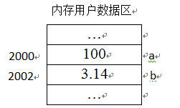
2.2 变量和常量
1. 变量
在高级语言中，采用变量来描述内存单元及其存储的数据。变量名对应该内存单元的地址编号，变量的值对应该内存单元中存储的数据，通过变量名访问变量。在程序运行过程中，变量的值是可变的。

Slide 14
2.2 变量和常量
（1）变量的命名
命名规则：
①变量必须以字母或下划线开头，后面跟任意数目的字母、数字或下划线。
②除了下划线外，变量名中不能有其他符号。
③不能使用系统关键字或内置函数名作为变量名。
④变量名区分大小写。
变量名应尽量用有意义的单词。
□慎用小写字母l和大写字母O，这两个字母很容易被错看成数字1和0。

Slide 15
2.2 变量和常量
（1）变量的命名
注意：
Python中，以下划线开始或结束的变量名是系统定义的变量名，对解释器有特殊的意义。
① _x：以一个下划线开头的变量是一个受保护的变量，只有类对象和子类对象可以访问这些员，不能用from module import *语句导入。
② __x__:前后为双下划线的变量名，是系统定义的特殊成员。
③ __x:以双下划线开头的变量是私有类型的变量，只允许类本身进行访问，子类也不可以访问。

Slide 16
2.2 变量和常量
（2）变量的赋值
Python中的变量不需要事先声明变量名和类型，直接赋值就能创建各种类型的变量，并且变量的类型可以随时改变。变量的赋值方式主要有普通赋值、链式赋值、增量赋值和多元赋值。
普通赋值
Python赋值语句的格式如下：
<变量名>=<表达式>
该赋值语句的作用是先计算右边表达式的值，然后将左边的变量指向该值。

Slide 17
2.2 变量和常量
（2）变量的赋值
例如：
>>> a=5 #创建整型变量a
>>> type(a) #内置函数type()用来返回变量类型
<class 'int'>
>>> a='hello' #创建字符串变量a
>>> c #没有赋值直接使用c，会提示出错
Traceback (most recent call last):
File "<pyshell#22>", line 1, in <module>
c
NameError: name 'c' is not defined

Slide 18
2.2 变量和常量
（2）变量的赋值
>>> b=a #创建变量b，a、b指向同一个值
>>> id(a) #内置函数id()用来返回变量所指值的内存地址
32221920
>>> id(b)
32221920
说明：
Python采用基于值的内存管理方式，如果为不同变量赋相同值，这个值在内存中只有一个地址，多个变量指向同一个内存地址。

Slide 19
2.2 变量和常量
（2）变量的赋值
当一个变量不再使用时，Python会自动回收内存空间，也可以使用del语句删除一个或多个变量。
>>> del a #使用del删除变量a
>>> del b，c #使用del删除变量多个变量，变量间使用逗号

Slide 20
2.2 变量和常量
（2）变量的赋值
链式赋值
链式赋值的语句形式如下：
<变量1>=<变量2>=…=<变量n>=<表达式>
链式赋值用于为多个变量赋同一个值，该语句的作用是先计算右侧表达式的值，然后将左边的变量全部指向该值。
例如：
a=b=c=6
三个变量指向同一个数据对象6，三个变量的值均为6。

Slide 21
2.2 变量和常量
（2）变量的赋值
增强赋值
Python提供了增强赋值方式，赋值语句x+=5等价于x=x+5。
例如：
>>> x=10
>>> x-=1 #相当于x=x-1
>>> x*=5 #相当于x=x*5
说明：
增强赋值的优点是书写更简洁，执行的更快。如x+=5比x=x+5执行得快，因为后者右边还要拷贝一个x。

Slide 22
2.2 变量和常量
（2）变量的赋值
多元赋值
多元赋值的语句形式如下：
<变量1>，<变量2>，…，<变量n>=<表达式1>，<表达式2>，…，<表达式n>
赋值号两边的变量和表达式数量要一致，多元赋值首先计算赋值号右边的各表达式的值，然后依次赋值给左边的变量。
例如：
>>> x,y=1,2
>>> x,y=y,x #实现两数交换

Slide 23
2.2 变量和常量
2. 常量
常量就是在程序的运行过程中，不发生改变的量。在基本数据类型中，常量按其值的类型可分为整型、浮点型、字符型、布尔型和复数型。
例如：
9、-12是整型常量，3.14是浮点型常量，'work hard'是字符串型常量。

Slide 24
2.3 运算符和表达式
1. 算术运算符
算术运算符用来实现数学运算。
运算符 | 描述 | 实例
+ | 加法 | 6.8+2结果8.2
- | 减法 | 25-7结果18
* | 乘法 | 5*6.0结果30.0
/ | 除法 | 10/4结果2.5
% | 模运算符或取余运算符，返回余数 | 10%3结果1，10%-3结果-2
** | 幂运算符 | 2**10结果1024
// | 整除，返回商的整数部分 | 10//3结果3

Slide 25
2.3 运算符和表达式
注意：
① “+”除了用于算术加法，还可用于字符串、列表、元组的合并和拼接。
②“-”除了作为减法运算符外，还可以进行取反运算。
③“*”除了用于算术乘法外，还可用于字符串、序列元素的重复。
④除数不能为0。
“%”运算符用于整数或实数的取余运算，如果除数是负数，那么取得的结果也一定是负数。
□“//”是整除运算符，运算结果只保留整数部分，小数部分将被舍弃。

Slide 26
2.3 运算符和表达式
2. 关系运算符
关系运算符又叫比较运算符，用于比较关系运算符两边的值，运算结果为True或False。
运算符 | 描述 | 实例
== | 等于，如果两个操作数相等，结果为True；否则为False | "b"=="B"结果False
!= | 不等于，如果两个操作数不相等，结果为True；否则为 False | 5!=5.0结果False
> | 大于，如果左边的操作数大于右边的操作数，结果为True；否则为 False | 13>2结果True
< | 小于，如果左边的操作数小于右边的操作数，结果为True；否则为 False | "18"<"2"结果True
>= | 大于等于，如果左边的操作数大于或等于右边的操作数，结果为True；否则为 False | "abc">="ABC"结果True
<= | 小于等于，如果左边的操作数小于或等于右边的操作数，结果为True；否则为 False | -3.6<=-4.1结果False

Slide 27
2.3 运算符和表达式
注意：
1、使用关系运算符的前提是，操作数之间是可以比较大小的。
2、如果两个操作数均为数值型，按其实际大小进行比较。
3、如果两个操作数均为字符型，按字符的ASCII码值从左到右依次比较。

Slide 28
2.3 运算符和表达式
3. 逻辑运算符
逻辑运算符是对关系表达式或逻辑值进行运算，运算结果为True和False。
运算符 | 描述（a=True，b=False） | 实例
and | 与，当两个操作数均为True时，结果为True；否则为False | a and b结果False
or | 或，当两个操作数之一为True时，结果为True；否则为 False | a or b结果True
not | 非，当操作数为True时，结果为False；当操作数为False时结果为 True | not a结果False not b结果True

Slide 29
2.3 运算符和表达式
4. 赋值运算符
常用的赋值运算符
运算符 | 描述 | 实例
= | 直接赋值 | a=8.5
+= | 加法赋值 | a+=10相当于a=a+10
-= | 减法赋值 | a-=10相当于a=a-10
*= | 乘法赋值 | a*=10相当于a=a*10
/= | 除法赋值 | a/=10相当于a=a/10
%= | 取模赋值 | a%=10相当于a=a%10
**= | 幂赋值 | a**=10相当于a=a**10
//= | 整除赋值 | a//=10相当于a=a//10

Slide 30
2.3 运算符和表达式
注意：
①不要混淆赋值号“=”和等号“==”，两者意义完全不同。
②编程时，为了优化代码，获得更高的运行效率，推荐使用增强赋值方式。

Slide 31
2.3 运算符和表达式
5. 位运算符
位运算的规则是先把数字转换成二进制数，再进行运算，然后将运算结果再转换为原来的进制。

Slide 32
5. 位运算符
运算符 | 描述 | 实例(a=36,b=13)
& | 按位与，按位将两个操作数对应的二进制数一一对应，只有对应两个数位都为1，该位的结果为1，否则为0 | a&b结果为4(二进制0000 0100)
| | 按位或，按位将两个操作数对应的二进制数一一对应，只要对应两个数位有一个为1，该位的结果为1 | a|b结果为45(二进制0010 1101)
^ | 按位异或，当两个对应的二进制位相异时，结果为1 | a^b结果为41(二进制0010 1001)
~ | 按位取反，将数据的每个二进制位取反，把1变为0，把0变为1 | ~a结果为-37(二进制1011 1101)
<< | 左移，将数据的二进制位依次全部左移若干位，由<<符号右边的数指定移动的位数，高位丢弃，低位补0 | a<<3结果为288(二进制0010 0000)
>> | 右移，将数据的二进制位依次全部右移若干位，由>>符号右边的数指定移动的位数,高位补0 | a>>3结果为4(二进制0000 0100)

Slide 33
2.3 运算符和表达式
6. 成员运算符
成员运算符用于判断一个元素是否在一个序列中，序列可以是字符串、列表、元组、集合和字典等。
运算符 | 描述 | 实例
in | 用于在指定的序列中查找某个值是否存在，存在返回True，否则返回False | 'a' in 'abcd' 结果为True
not in | 用于在指定的序列中查找某个值是否不存在，不存在返回True，否则返回False | 5 not in [7,2,5,9]结果为False

Slide 34
2.3 运算符和表达式
7. 身份运算符
身份运算符用于测试两个变量是否为同一个对象，如果是同一个对象，则两者具有相同的内存地址。
运算符 | 描述 | 实例
is | 如果运算符两侧的变量指向相同的对象，返回True，否则返回False | x is y
is not | 如果运算符两侧的变量指向相同的对象，返回False，否则返回True | x is not y

Slide 35
2.3 运算符和表达式
8. 运算符优先级
若一个表达式中有多个运算符，先执行优先级高的运算符，后执行优先级低的运算符，同一优先级的运算符要按照从左到右的顺序执行。

Slide 36
2.3 运算符和表达式
优先级 | 运算符 | 描述
1 | ** | 幂
2 | ~ + - | 按位取反，一元加号和减号
3 | * / % // | 乘、除、取模和整除
4 | + - | 加法和减法
5 | << >> | 左移、右移
6 | & | 按位与
7 | ^ | | 按位异或和按位或
8 | <= < > >= | 关系运算符
9 | == != | 关系运算符
10 | = %= /= //= -= += *= **= | 赋值运算符
11 | is is not | 身份运算符
12 | in not in | 成员运算符
13 | not and or | 逻辑运算符

Slide 37
2.3 运算符和表达式
9. 表达式
（1）表达式的组成
表达式由变量、常量、运算符、函数和圆括号按一定的规则组成。表达式的运算要遵循运算符的优先级规律，运算后得到一个确定的值。
例如：（2+x*y*z）**3/(1/x+1/y)

Slide 38
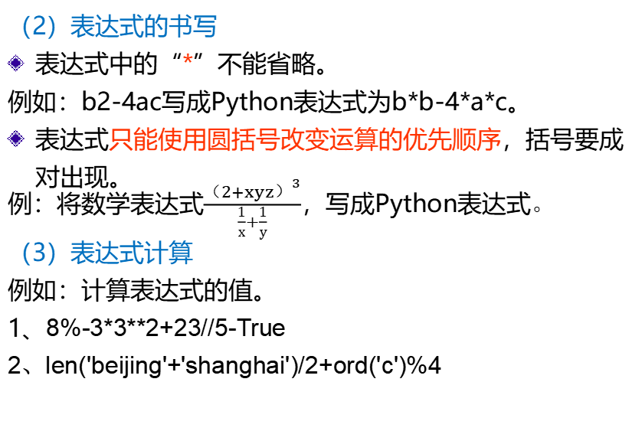
2.3 运算符和表达式
（2）表达式的书写
表达式中的“*”不能省略。
例如：b2-4ac写成Python表达式为b*b-4*a*c。
表达式只能使用圆括号改变运算的优先顺序，括号要成对出现。
例：将数学表达式$\frac{{（2+xyz）}^{3}}{\frac{1}{x}+\frac{1}{y}}$，写成Python表达式。
（3）表达式计算
例如：计算表达式的值。
1、8%-3*3**2+23//5-True
2、len('beijing'+'shanghai')/2+ord('c')%4

Slide 39
2.4 常用系统函数
Python提供了丰富的函数，分为内置函数、标准库函数和第三方库函数。
1. 常用内置函数
（1）内置函数
Python提供了一些内置函数，这类函数不需要导入任何模块即可直接使用，主要完成一些运算符无法实现的运算功能。
在命令行输入dir(__builtins__)语句，即可查看所有内置函数和内置对象。使用help（函数名）即可查看某个函数的用法。

Slide 40
2.4 常用系统函数
（2）常用内置函数功能说明
数学运算函数
函数 | 功能说明
abs(x) | 求绝对值。返回数字x的绝对值或复数x的模
complex([real[,imag]]) | 创建一个复数
divmod(a,b) | 分别取a/b的商和余数构成一个元组。
pow(x,y) | 返回x的y次幂
round(x[,n]) | 对x进行四舍五入，保留n位小数

Slide 41
2.4 常用系统函数
集合操作函数
函数 | 功能说明
all(iterable) | 元素都为真时，函数值为True；元素为空时，函数则返回False
any(iterable) | 元素有一个为真时，函数值为True；元素为空时，函数则返回False
max(x) | 返回序列x中的最大值
min(x) | 返回序列x中的最小值
sum(x) | 返回序列x中所有元素之和，所有元素必须为数字
range([start,]end[,step]) | 产生一个[start,end)区间内以step为步长的整数序列，默认从0开始
list(iterable) | 产生一个列表
tuple(iterable) | 产生一个元组

Slide 42
2.4 常用系统函数
反射函数
函数 | 功能说明
getattr(object,name[,defalut]) | 获取一个类的属性
globals() | 返回一个描述当前全局符号表的字典
hasattr(object,name) | 判断对象object是否包含名为name的特性
hash(object) | 如果对象object为哈希表类型，返回对象object的哈希值
id(object) | 返回对象的唯一标识
isinstance(object,classinfo) | 判断object是否是class的实例
issubclass(class,classinfo) | 判断是否是子类
locals() | 返回当前的变量列表
map(function,iterable, ...) | 遍历每个元素，执行function操作
memoryview(obj) | 返回一个内存镜像类型的对象
next(iterator[,default]) | 类似于iterator.next()
object() | 基类

Slide 43
2.4 常用系统函数
集合操作函数
函数 | 功能说明
dict() | 创建数据字典
set(iterable) | 创建集合
frozenset([iterable]) | 产生一个不可变的集合
sorted(iterable[,cmp[,key[, reverse]]]) | 对列表、元组、字典、集合或其他可迭代的对象进行排序，并返回新列表
说明：
①range是很常用的一个内置函数，其语法格式为range([start,]end[,step])，其中参数start默认为0，step默认为1，该函数返回[start,end)左闭右开区间以step为步长的整数。
②sorted()函数默认对序列实现升序排序，将reverse参数设置为True，可以实现降序排序。

Slide 44
2.4 常用系统函数
反射函数
函数 | 功能说明
property([fget[,fset[,fdel[,doc]]]]) | 属性访问的包装类，设置后可以通过c.x=value等来访问setter和getter
reload(module) | 重新加载模块
setattr(object,name,value) | 设置属性值
repr(object) | 将一个对象变幻为可打印的格式
staticmethod | 声明静态方法，是个注解
super(type[,object-or-type]) | 引用父类
type(object) | 返回该object的类型
vars([object]) | 返回对象的变量，若无参数与dict()方法类似

Slide 45
2.4 常用系统函数
I/O函数
函数 | 功能说明
input([prompt]) | 获取用户输入，输入内容作为字符串处理
print() | 打印函数
open(name[,mode[,buffering]]) | 打开文件
说明：
①input()函数接收用户输入的数据，返回一个字符串，如果要输入数值，可以使用转换函数将字符串转换为数值。
②print()函数格式print(value1,value2,…,sep= ' ',end='\n ')，其中，value为要输出的内容，无参数时将输出一个空行；sep用来设置各输出项之间的分隔符，默认为空格；end用来设置结尾字符，默认是换行符\n，可以设置为其他字符。

Slide 46
2.4 常用系统函数
2. 常用标准库函数
常用的标准库有数学库模块（math）、随机数模块（random）、时间模块（time）和日历模块（calendar）。
Python程序若要使用这些标准库函数，必须先使用import命令将模块导入。

Slide 47
2.4 常用系统函数
（1）math模块
math模块提供了许多数学运算函数。
函数 | 功能说明
math.e | 数字常量,自然常数e
math.pi | 数字常量，圆周率pi
math.ceil(x) | 向上取整，返回大于或等于x的最小整数
math.floor(x) | 向下取整，返回小于或等于x的最大整数
math.trunc(x) | 返回x的整数部分
math.fabs(x) | 返回x的绝对值
math.fmod(x) | 返回x%y（取余）
math.factorial（x） | 返回x的阶乘
math.gcd(x,y) | 返回x、y的最大公约数
math.exp(x) | 返回e的x次幂
math.log(x[,base]) | 返回x的以base为底的对数

Slide 48
2.4 常用系统函数
（2）math模块
math模块提供了许多数学运算函数。
函数 | 功能说明
math.log10(x) | 返回x的以10为底的对数
math.pow(x,y) | 返回x的y次方
math.sqrt(x) | 返回x的平方根
math.degrees(x) | 把x从弧度转换为角度
math.radians(x) | 把x从角度转换为弧度
math.sin(x) | 返回x（弧度）的三角正弦值
math.cos(x) | 返回x（弧度）的三角余弦值
math.tan(x) | 返回x（弧度）的三角正切值

Slide 49
2.4 常用系统函数
（2）random模块
随机数可以用于数学、游戏及安全领域，还经常被嵌入到算法中，以提高算法的效率和安全性。
函数 | 功能说明
random.choice（seq） | 从序列的元素中随机挑选一个元素，如random.choice(5),从0到4中随机挑选一个整数
random.randrange（[start,]stop[,step]） | 在指定范围内，按指定step递增的集合中获取一个随机数，step默认值为1，如random.randrange(3),从0到2中随机挑选一个整数
random.random（） | 返回一个[0,1）范围内的实数
random.seed（[x]） | 改变随机数生成器的种子seed。默认以系统时间为种子
random.shuffle（list） | 将序列的所有元素随机排序
random.uniform（x,y） | 随机生成一个[x,y]范围内的实数
random.randint（x,y） | 随机生成一个[x,y]范围内的整数

Slide 50
2.4 常用系统函数
（3）time模块
Python中通常有2种表示时间的方式：
①时间戳，是从1970年1月1日00:00:00开始到现在的秒数。
②时间元组struct_time，共有9个元素，分别是tm_year（年）、tm_mon（月，1-12）、tm_mday（日，1-31）、tm_hour（时，0-23）、tm_min（分，0-59）、tm_sec（秒，0-59）、tm_wday（星期几，0-6，0表示周日）、tm_yday（一年中的第几天，1-366）、tm_isdst（是否是夏令时，默认为1夏令时）。

Slide 51
2.4 常用系统函数
（3）time模块
函数 | 功能说明
time.asctime([tupletime]) | 将时间元组转换为时间字符串，若时间元组省略，返回当前系统时间
time.ctime([secs]) | 将以秒数表示的时间转换为时间字符串
time.gmtime([secs]) | 接收时间戳并返回时间元组
time.localtime([secs]) | 接收时间戳并返回当前时间的时间元组
time.strftime(format[, t]) | 将时间元组格式化为指定格式的时间字符串
time.time() | 返回当前时间的时间戳（1970纪元后经过的浮点秒数）

Slide 52
2.4 常用系统函数
4.calendar模块
此模块的函数都是与日历相关的，例如打印某月的月历。
函数 | 功能说明
calendar.calendar(year,w=2,l=1,c=6) | 返回一个多行字符串格式的year年的年历，3个月一行，间隔距离为c。 每日宽度间隔为w字符。每行长度为21* w+18+2* c。l是每星期行数
calendar.firstweekday( ) | 返回当前每周起始日期的设置。默认返回 0，即星期一
calendar.isleap(year) | 是闰年返回 True，否则为 False
calendar.leapdays(y1,y2) | 返回在y1，y2两年之间的闰年总数
calendar.month(year,month,w=2,l=1) | 返回指定年月的日历。两行标题，一周一行。每日宽度间隔为w字符。每行的长度为7*w+6。l是每星期的行数。

Slide 53
2.4 常用系统函数
（4）calendar模块
函数 | 功能说明
calendar.monthcalendar(year,month) | 返回一个整数列表，每个子列表代表一个星期
calendar.monthrange(year,month) | 返回两个整数。第一个是该月的星期几的日期码，第二个是该月的日期码。日从0（星期一）到6（星期日）;月从1到12
calendar.weekday(year,month,day) | 返回给定日期的日期码

Slide 54
2.5 代码编写规则
1. 缩进
Python程序通过代码块的缩进区分代码的层次，缩进结束标志着一个代码块的结束。缩进的空格数是可变的，通常以4个空格为基本缩进单位，不要使用Tab。同一级别代码块的缩进量必须相同。
例如：
mark=80
if mark>=60:
print("考试通过")
else:
print("请继续努力！")

Slide 55
2.5 代码编写规则
2. 注释
编程时一定要养成良好的注释习惯，注释可以增强程序的可读性，也便于后期进行代码维护。Python中用#号表示单行注释，多行注释可以用三引号（'''）括起来。
3. 多行语句
如果一行语句过长，可以使用反斜杠“\”将一行语句分成多行显示。如果语句中包含 []、{} 或 ()就不需要使用反斜杠换行。
例如：
num =int_one+int_two+ int_three\
+int_four+int_five

Slide 56
2.5 代码编写规则
4.使用空行分隔代码
类的方法之间或函数之间用空行分隔，类和函数入口之间通常也用一个空行分隔，以突出函数的入口，增加程序的可读性。
5.导入模块
import语句应该放在文件头部，每个import语句只导入一个模块。模块导入的顺序是内置模块、第三方模块、自定义模块。

Slide 57
本章小结
1.Python的基本数据类型
2.变量和常量。
3.运算符和表达式
4.常用系统函数
5.代码编写规则

